Slide 1


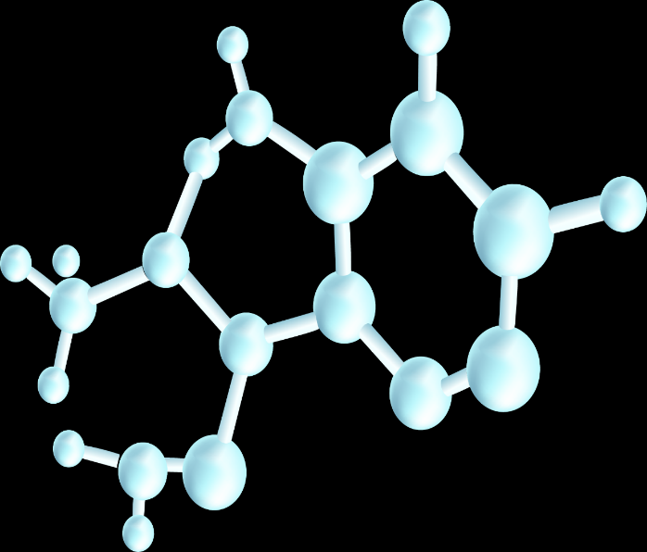

人教版高中化学选择性必修2
第二章 第一节 第1课时 《共价键》

Slide 2
学习
目标
共价键的类型：σ键和π键
认识原子间通过原子轨道的重叠形成共价键,了解共价键具有饱和性、方向性。
PART
01
PART
02
知道根据原子轨道的重叠方式,共价键可分为σ键和π键等类型。
PART
03
理解共价键中σ键和π键的区别,建立判断σ键和π键的思维模型,熟练判断分子中σ键和π键的存在及个数。

Slide 3
一、共价键的形成与特征
1.共价键
（1）概念：
原子间通过共用电子对所形成的相互作用.
（2）本质:
原子间通过共用电子对（即电子云重叠）产生的强烈作用。
（3）成键粒子：
一般为非金属原子（相同或不同）或金属原子与非金属原子。
非金属元素的原子之间形成共价键，大多数电负性之差小于1.7的金属与非金属原子之间形成共价键。
（4）形成条件：
注意：
氯化铝属于共价化合物，铵盐属于离子化合物，铵根和阴离子之间是离子键。
思考与交流
H₂、HCl、Cl₂均通过共用电子对相结合，为什么难以形成H₃、H₂Cl、Cl₃等分子？
‥
‥
‥
电子式
H︰H
H︰Cl︰
︰Cl︰Cl︰
‥
‥
‥

Slide 4
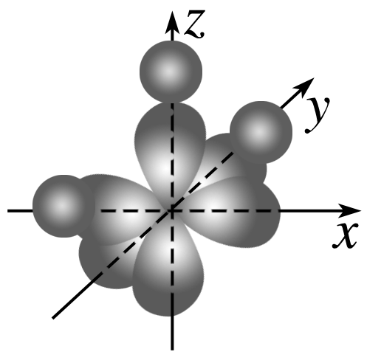
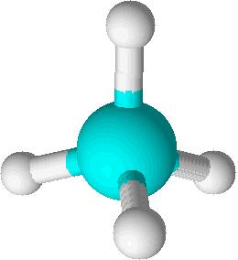
一、共价键的形成与特征
2.共价键的特征
（1）共价键具有饱和性：
按照共用电子对理论， 一个原子有几个未成对电子，便可和几个自旋相反的电子配对成键，这就是共价键的“饱和性”;如果原子没有未成对电子，则不能形成共价键。
而H原子、Cl原子都只有一个未成对电子,因而只能形成H₂、HCl、Cl₂分子,不能形成H₃、H₂Cl、Cl₃等分子。
共价键的饱和性决定了共价化合物的分子组成。
（2）共价键具有方向性：
除s轨道是球形对称外。其他原子轨道在空间都具有一定的形状,在形成共价键时，原子轨道重叠的越多，电子在核间出现的概率越大，所形成的共价键就越牢固，因此共价键将尽可能沿着电子出现概率最大的方向形成，所以共价键必然具有方向性。
共价键的方向性决定着分子的空间结构
注意：
并非所有共价键都有方向性，如只有s轨道重叠形成的共价键。
CH₄ 正四面体形

Slide 5
一、共价键的形成与特征
2.共价键的特征
例1.下列说法正确的是（ ）
A.Cl₂是双原子分子，H₂S是三原子分子，这是由共价键的方向性决定的
B.H₂O与H₂S的空间结构一样是由共价键的饱和性决定的
C.并非所有的共价键都有方向性
D.两原子轨道发生重叠后，电子在两核间出现的概率减小
C
题后反思：
所有共价键都有饱和性，但并不是所有的共价键都有方向性，如s-s σ键就没有方向性。
回顾：前面已经学过用电子式来表示H₂ 的形成过程：
H·
＋
·H
H:H
现在学习了原子轨道理论模型，如何用原子轨道来进一步理解共价键？

Slide 6
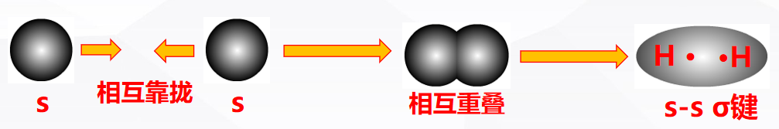
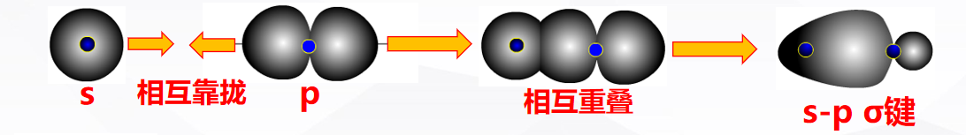
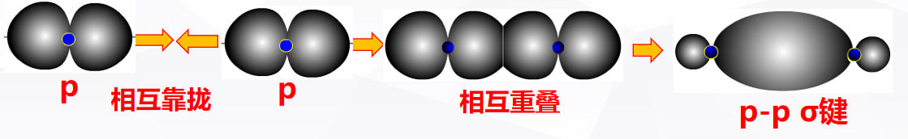
二、共价键的类型
1. σ键
(1)概念：
未成对电子的原子轨道以”头碰头“方式重叠形成的共价键叫σ 键。
s-s σ 键
(2)类型：
s-p σ 键
p-p σ 键

Slide 7
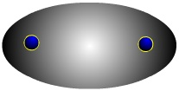

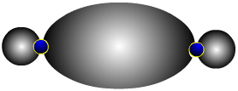
二、共价键的类型
1. σ键
(3)σ 键特征：
①轴对称：以形成化学键的两原子核的连线为轴作旋转操作，共价键电子云的图形不变，这种特征称为轴对称。
②强度大：“头碰头”重叠形成σ键的原子轨道重叠程度较大，故σ键有较强稳定性。
③可旋转：以形成σ键的两原子核的连线为轴，任何一个原子均可以旋转，旋转时并不破坏σ键的结构。

Slide 8
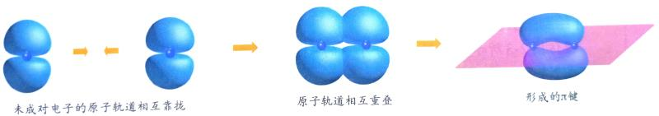
二、共价键的类型
2. π键
(1)概念:
未成对电子的原子轨道以“肩并肩”方式重叠形成共价键叫π键。
(2)类型：
主要为p-p π键。其形成过程如下图：
P-P π键的形成过程

Slide 9
二、共价键的类型
2. π键
2P³轨道
①p-p π键(下面以N₂ 的形成过程为例：)
↑ | ↑ | ↑
结论: 三键中有1个σ键和2个π键

Slide 10
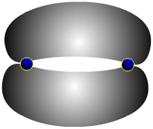
二、共价键的类型
2. π键
(3)π 键特征：
①镜面对称：每个π键的电子云由两块组成，分别位于由两原子核 构成平面的两侧，如果以它们之间包含原子核的平面为镜面，它们互为镜像，这种特征称为镜面对称。。
②强度小：形成π键时电子云重叠程度比σ键小，π键不如σ键牢固，易断裂（如乙烯、乙炔易发生加成反应）。特例：N₂分子中的π键比σ键稳定。
③不能旋转：以形成π键的两个原子核的连线为轴，任意一个原子并不能单独旋转，若单独旋转则会破坏π键,如以p_{y}－p_{y} π键为例，若旋转其中一个成键原子，则两原子的p_{y}轨道不再平行，也就无法“肩并肩”。

Slide 11
二、共价键的类型
2. π键
(4)判断σ键、π键的一般规律
单键 | 双键 | 三键
σ键
1个σ键、1个π键
1个σ键、2个π键
①s-s电子、s-p电子只形成σ键；p-p电子既形成σ键，又形成π键；且 p-p电子先形成σ键，后形成π键。
②共价单键是σ键；共价双键中有一个σ键,另一个是π键；共价三键由一个σ键和两个π键构成。

Slide 12
二、共价键的类型
2. π键
【小结】
σ键与π键的比较
键的类型 | σ键 | π键
原子轨道重叠方式
原子轨道重叠程度
对称类型
键的强度
旋转情况
成键情况
“头碰头”
“肩并肩”
大
小
轴对称
镜面对称
键的强度大，键牢固,不活泼
键的强度小，易断裂,活泼
单键可以绕键轴任意旋转，不破坏σ键
不能旋转，否则破坏π键
单键都是σ键，双键含一个σ键和一个π键，三键含一个σ键和二个π键

Slide 13
二、共价键的类型
[问题与讨论]
钠和氯通过得失电子同样也是形成电子对，为什么这对电子不被钠原子和氯原子共用形成共价键而形成离子键呢？你能从元素的电负性差别来理解吗？讨论后请填写下表：
原子 | Na Cl | H Cl | C O
电负性
电负性之差（绝对值）
结论：当元素的电负性相差很大，化学反应形成的电子对不会被共用，形成的将是_____键；而_____键是电负性相差不大的原子之间形成的化学键。
0.9 3.0
2.1 3.0
2.5 3.5
2.1
1.7
0.9
1.0
离子
共价

Slide 14
二、共价键的类型
本质：原子之间通过共用电子对（或原子轨道重叠）形成共价键
课堂小结
特征：具有方向性和饱和性
σ键
特征
原子轨道“头碰头”重叠，电子云呈轴对称
成键方式
一、化学键
π键
特征
原子轨道“肩并肩”重叠，电子云呈镜面对称
共价单键——1个σ键
一般规律
共价双键——1个σ键、1个π键
共价三键——1个σ键、2个π键

Slide 15
二、共价键的类型
练习
1.正误判断
(1)形成共价键后体系的能量降低，趋于稳定( )
(2)共价键的饱和性是由成键原子的未成对电子数决定的( )
(3)共价键的饱和性决定了分子内部原子的数量关系( )
(4)共价键的方向性是由成键原子轨道的方向性决定的( )
(5)原子轨道在空间都具有方向性( )
C
2.下列说法正确的是( )
A.Cl₂是双原子分子，H₂S是三原子分子，这是由共价键的方向性决定的
B.H₂O与H₂S的空间结构一样是由共价键的饱和性决定的
C.并非所有的共价键都有方向性
D.两原子轨道发生重叠后，电子在两核间出现的概率减小
3.下列各组物质中，所有化学键都是共价键的是( )
A.H₂S和Na₂O₂ B.H₂O₂和CaF₂ C.NH₃和N₂ D.HNO₃和NaCl
C

